Slide 1

ПРОЕКТ НАУЧНО-ПЕДАГОГИЧЕСКОГО ЭКСПЕРИМЕНТА
Интеграция кастомизированного ИИ-ассистента в обучение иноязычной лексике
Решение задач научно-профессионального взаимодействия на иностранном языке через персонализированные цифровые инструменты
М. П. Землянова, к.пед.н., доцент, доцент ЦИЯиКТ
О. В. Козлова, к.пед.н., доцент, доцент ЦИЯиКТ
О. П. Лазарева, к.фил.н, доцент, доцент ЦИЯиКТ

Slide 2

ПРОСТРАНСТВО ЭКСПЕРИМЕНТА
Контекст и целевая аудитория
Уровень образования
Дисциплина
Специальное высшее образование (СпецВО), неязыковые направления подготовки
«Иностранный язык в профессиональной коммуникации»
Целевая аудитория
Студенты с низким уровнем владения иностранным языком, испытывающие трудности с извлечением и усвоением профессиональной лексики из аутентичных научно-профессиональных текстов

Slide 3
АНАЛИЗ КУРСА
«Иностранный язык для академических целей»: ревизия результатов и форматов
Планируемые результаты
Ключевые проблемы курса
Студент способен читать аутентичные научные тексты, выделять ключевую профессиональную лексику и использовать её в устной и письменной коммуникации.
Статичность учебных материалов
Отсутствие персонализированной поддержки при работе с научно-профессиональными текстами
Высокая трудоёмкость ручного составления глоссариев
Механическое переписывание без понимания контекста
Текущая деятельность
Чтение текстов, составление глоссариев, написание эссе и аннотаций

Slide 4
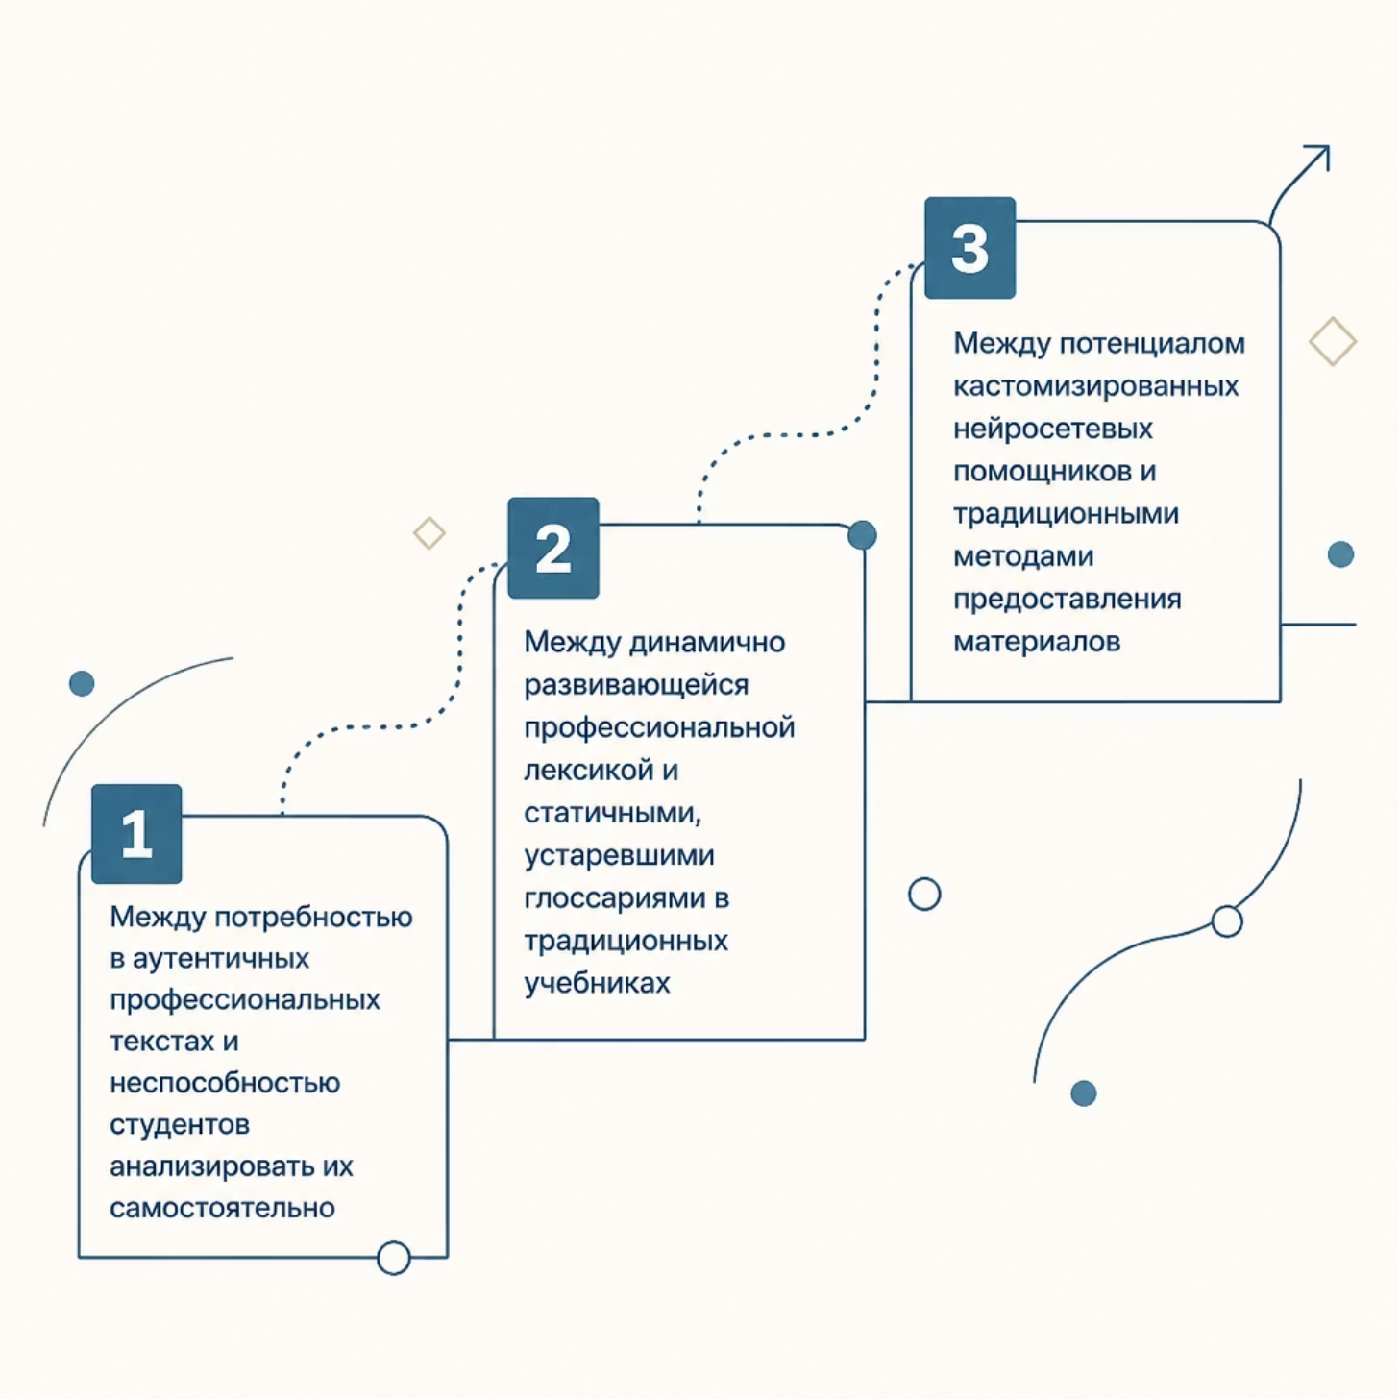

ПРОБЛЕМНОЕ ПОЛЕ
Противоречия, требующие разрешения
Центральный вопрос
Как создать эффективные педагогические «леса» (scaffolding), которые позволят студентам с низким уровнем иностранного языка работать с реальными научными текстами — не упрощая сами тексты, а адаптируя процесс извлечения из них знаний?
Ключевая проблема: высокая когнитивная нагрузка ведёт к формальному выполнению заданий без развития коммуникативной компетенции.

Slide 5
ТЕОРЕТИЧЕСКАЯ БАЗА
Концептуализация исследования
Проект опирается на три ключевые психолого-педагогические теории, образующие единую методологическую рамку для проектирования ИИ-ассистента.

Slide 6
ТЕОРЕТИЧЕСКАЯ БАЗА · ЧАСТЬ I
Когнитивная нагрузка и педагогические «леса»
Теория когнитивной нагрузки (Дж. Свеллер)
Теория «Педагогических лесов» (Л. Выготский, Дж. Брунер)
ИИ-ассистент берёт на себя рутинную нагрузку (поиск слов, определение части речи), снижая внешнюю когнитивную нагрузку. Студент направляет ресурсы на понимание смысла статьи и связей между понятиями.
ИИ-ассистент выступает в роли помощника, предоставляя временную, дозированную поддержку (выделение лексики, примеры), которая постепенно убирается по мере роста компетенции студента.

Slide 7
ТЕОРЕТИЧЕСКАЯ БАЗА · ЧАСТЬ II
Методика обучения лексике: пять концепций
П.Я. Гальперин
А.Н. Леонтьев
Поэтапное формирование умственных действий: от материализованной формы (глоссарии с ИИ) к автоматизированному использованию лексики.
Деятельностный подход: ИИ-ассистент обеспечивает не механическое запоминание лексики, а включение лексики в профессионально значимую деятельность через реальные научные статьи.
Шатилов, Щукин, Бим
P. Nation, M. Lewis
Принципы отбора лексики: частотность, тематическая связанность, профессиональная направленность, постепенное усложнение.
Контекстуализированное усвоение и лексический подход: изучение «чанков» из аутентичных текстов с персонализированной поддержкой ИИ-ассистента.

Slide 8
ИССЛЕДОВАТЕЛЬСКИЙ ВОПРОС
Перевод проблемы в исследовательский вопрос
Как использование кастомизированного ИИ-ассистента с функциями автоматизированного извлечения, смысловой группировки и контекстуализации профессиональной лексики влияет на скорость и качество её усвоения студентами с низким уровнем владения языком и снижает ли внешнюю когнитивную нагрузку?

Slide 9

ГИПОТЕЗА
Ожидаемые эффекты интеграции ИИ-ассистента
Основная гипотеза
Интеграция ИИ-ассистента, обеспечивающего автоматизированное извлечение, смысловую группировку и контекстуализацию профессиональной лексики, статистически значимо повысит показатели сформированности лексических навыков и снизит внешнюю когнитивную нагрузку у студентов СпецВО с низким уровнем владения языком.
Проверка гипотезы предполагает сравнение экспериментальной и контрольной групп с применением статистических критериев.

Slide 10
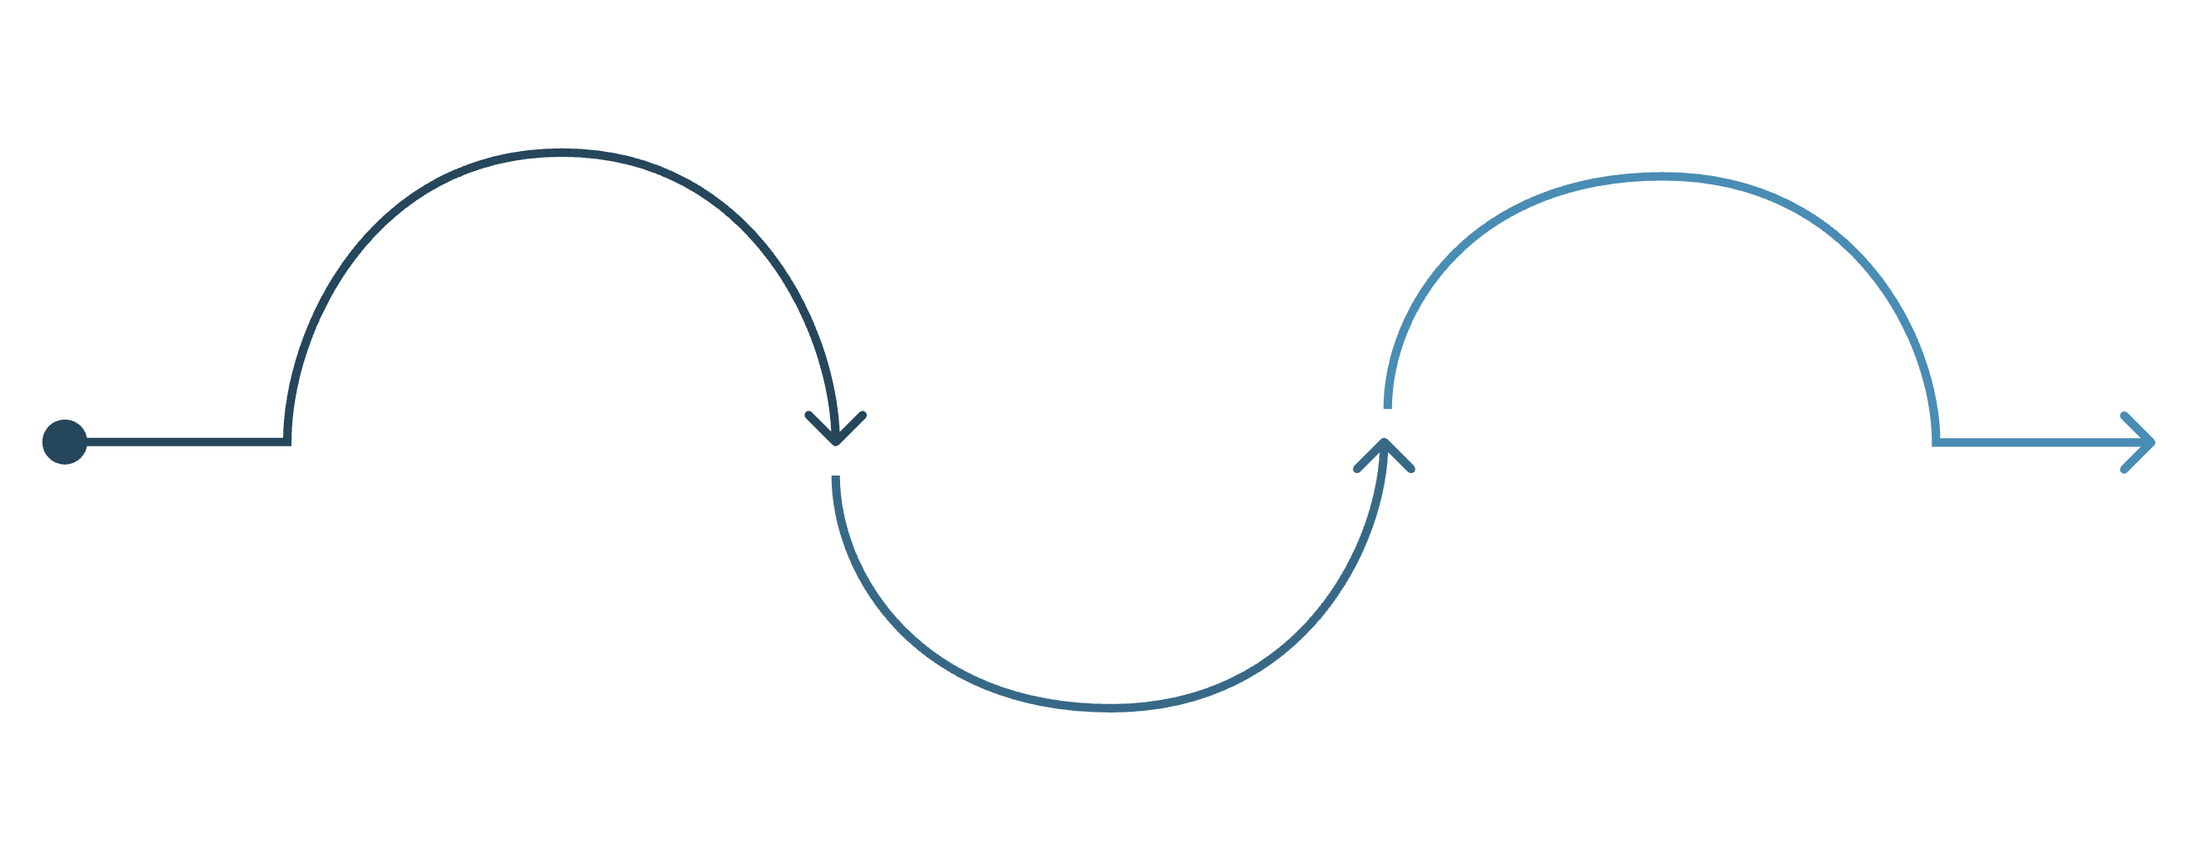

ДИЗАЙН ЭКСПЕРИМЕНТА
Организация работы: этапы и процедуры
Диагностика
Формативная
Контроль
Входный лексический тест и чтение, самооценка уровня когнитивной нагрузки
Работа с 4–5 профессиональными статьями: КГ без ИИ-ассистента, ЭГ с ИИ-ассистентом
Финальный тест на новом тексте, аннотации
Выборка: 2 академические группы СпецВО — экспериментальная (ЭГ) и контрольная (КГ), работающие с одними и теми же профессиональными статьями.
Контрольная группа (КГ)
Экспериментальная группа (ЭГ)
Читает статью, выделяет незнакомые слова вручную, ищет перевод в словарях, составляет глоссарий в Word/Excel.
Загружает PDF в ИИ-ассистента: «Выдели топ-15 терминов», «Сгруппируй по темам», «Покажи примеры из текста и других статей», «Предложи упражнения для отработки».
Обработка данных: T-критерий Стьюдента (или U-критерий Манна–Уитни) для сравнения прироста знаний; контент-анализ письменных работ.

